Slide 1
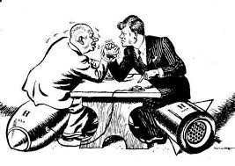
STUDENÁ VÁLKA (50. a 60. léta)

Slide 2
CÍLE TÉMATU:
Popsat, jak probíhaly konflikty, které vehnaly SSSR a USA na pokraj války
Popsat, které státy získaly nezávislost v 60. letech 20. století

Slide 3
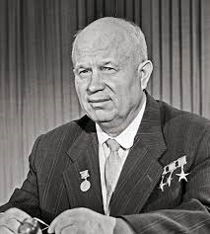
SITUACE V SSSR
1953 zemřel STALIN
Na jeho místo byl zvolen NIKITA SERGEJEVIČ CHRUŠČOV
Mírné uvolnění poměrů, SSSR byl vůči Západu vstřícnější

Slide 4
1953 - uzavřeno příměří v korejské válce
1954 – urovnán konflikt ve Vietnamu
1955
Rakousko opustily okupační armády
Ze SSSR se vrátili němečtí váleční zajatci
SRN mohlo vstoupit do NATO
Vytvořena vojenská aliance – VARŠAVSKÁ SMLOUVA
KONEC 50. LET – ZHORŠENÍ VZTAHŮ...

Slide 5
2. BERLÍNSKÁ KRIZE
SRN
-Demokracie
-NATO
-Marshallův plán
-Vyšší životní úroveň
NDR
-komunismus
-RVHP
-Varšavská smlouva
- Špatná ekonomika
- Politický útlak

Slide 6
Útěk do západního Německa - Odborníci, specialisté, vysokoškoláci - Východ přicházel o kvalitní pracovní síly

Slide 8
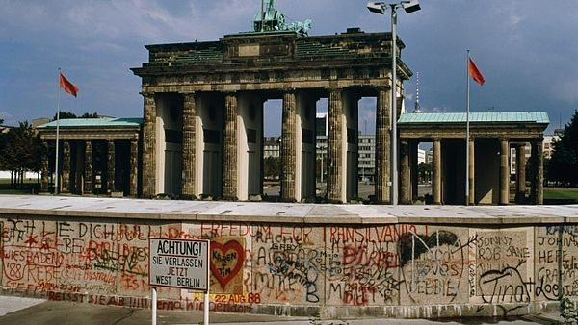
Návrh NDR – nárok na kontrolu nad ZÁPADNÍM BERLÍNEM a jeho případné začlenění do NDR
ZÁPAD na návrh nechtěl přistoupit
KRAJNÍ ŘEŠENÍ : BERLÍNSKÁ ZEĎ (1961)

Slide 12
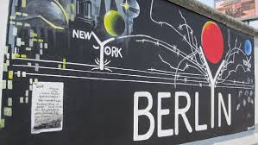
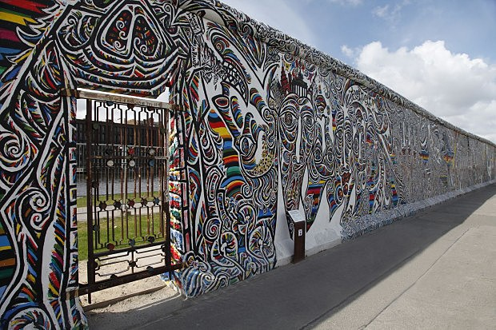

Slide 13
KARIBSKÁ KRIZE
Svět na pokraji JADERNÉ KATASTROFY

Slide 14
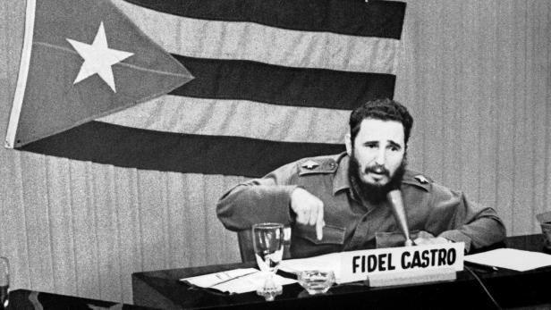
KARIBSKÁ KRIZE
Od roku 1959 v čele Kuby – FIDEL CASTRO

Slide 15
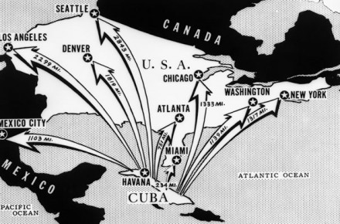
KARIBSKÁ KRIZE
KUBA byla součástí východního bloku
Strategická výhoda – BLÍZKO USA

Slide 16
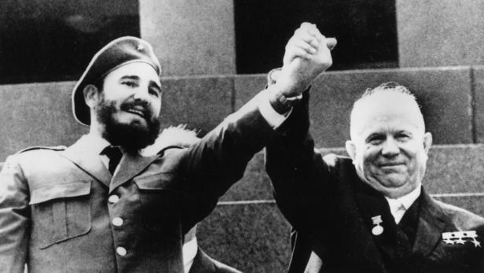
KARIBSKÁ KRIZE
SSSR začal se souhlasem F. CASTRA budovat na Kubě RAKETOVÉ ZÁKLADNY

Slide 17
KARIBSKÁ KRIZE

Slide 18
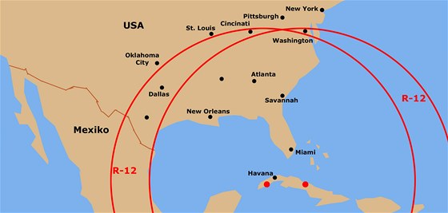
KARIBSKÁ KRIZE
Zdlouhavá diplomatická jednání
HROZBA 3. SVĚTOVÉ VÁLKY

Slide 19
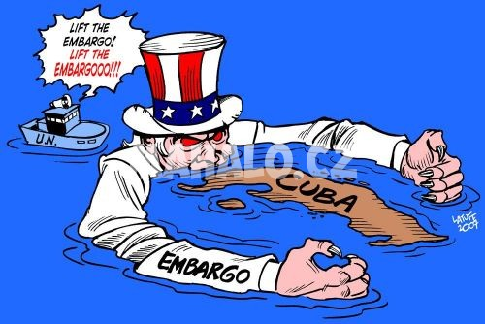
KARIBSKÁ KRIZE
USA uvalilo na Kubu NÁMOŘNÍ EMBARGO
SSSR vyslal ke Kubě JADERNÉ PONORKY

Slide 20
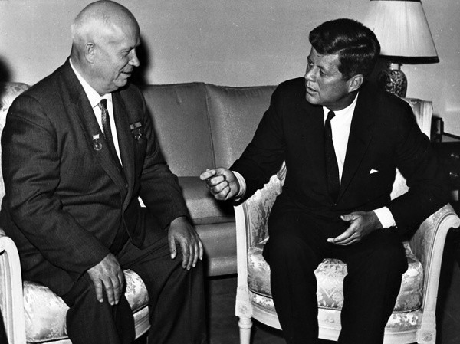
KARIBSKÁ KRIZE
DOHODA
SSSR stáhnul z Kuby své rakety
USA nezaútočí na Kubu a odvezou americké rakety z Turecka a Itálie

Slide 21
KARIBSKÁ KRIZE
ZÁVĚR:
Vztahy mezi Kubou a SSSR ochladly
Castro se začal přiklánět k Číně
1963 spáchán atentát na Kennedyho
1964 byl Chruščov sesazen

Slide 22
ROZPAD KOLONIÁLNÍ SOUSTAVY

Slide 23
ROZPAD KOLONIÁLNÍ SOUSTAVY
Dekolonizace Afriky nepřinesla jen svobodu, ale i problémy: hospodářská a politická nestabilita, vznik nedemokratických a diktátorských režimů
HNUTÍ NEZÚČASTNĚNÝCH: CÍL – udržet mír, nezávislost a spolupráci (Indie, Jugoslávie, Egypt)

Slide 24
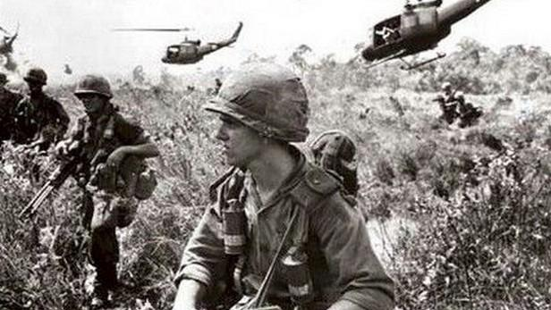
OHNISKA NAPĚTÍ 20. STOLETÍ
IZRAEL (1948, 1956, 1967, 1973)
VIETNAMSKÁ VÁLKA (1964 – 1975)
PERSKÝ ZÁLIV, AFGHÁNISTÁN, AFRIKA, JIŽNÍ AMERIKA

Slide 25
STUDENÁ VÁLKA (50. a 60. léta)
Do čela SSSR po smrti Stalina dosazen N .S. CHRUŠČOV, došlo k uvolnění poměrů a částečné spolupráci mezi VÝCHODEM A ZÁPADEM
1955 –SRN vstoupilo do NATO, vytvořena voj. aliance VARŠAVSKÉ SMLOUVY
2. BERLÍNSKÁ KRIZE – lidé hromadně emigrovali z NDR do západního Německa, NDR ztrácelo pracovní síly a politickou prestiž, a podalo tak návrh na kontrolu nad ZÁPADNÍM BERLÍNEM a jeho případné začlenění do NDR
ZÁPAD nesouhlasil a roku 1961 se začala stavět BERLÍNSKÁ ZEĎ rozdělující Berlín na 2 části
KARIBSKÁ KRIZE
Kuba (Fidel CASTRO od r. 1959) – SSSR zde začal budovat raketové základny, J. F. KENNEDY zahájil blokádu Kuby a SSSR reagoval posláním jaderných ponorek (HORZBA JADERNÉ VÁLKY)
DOHODA: SSSR stáhne rakety z Kuby a USA z Turecka a Itálie

Slide 26
OPAKOVÁNÍ
Které africké státy získaly nezávislost v 60. letech?
Kdo stanul v čele SSSR po smrti Stalina?
Které válečné konflikty v Asii se podařilo vyřešit po Stalinově smrti?
Co byla VARŠAVSKÁ SMLOUVA?
Jak se lišil poválečný vývoj v SRN a NDR?
Proč docházelo k emigraci východoněmeckých občanů a proč byla jejich emigrace pro NDR problémem?
Jak chtěla NDR tento problém vyřešit?
Proč bylo spojenectví s Kubou pro SSSR strategicky výhodné?
Jak reagovaly USA na budování raketových základen na Kubě?
Jak karibská krize skončila?

